Slide 1
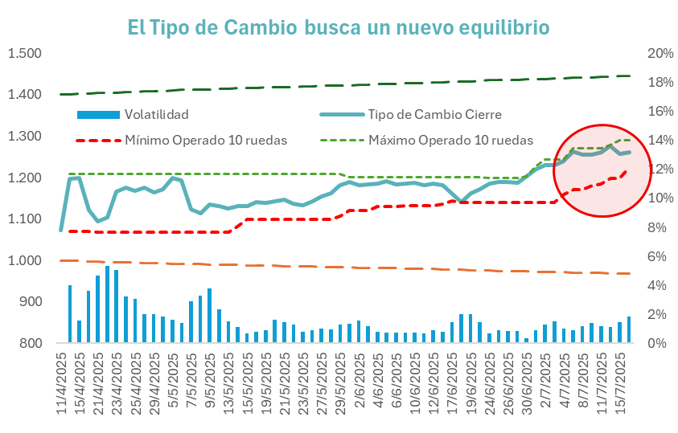
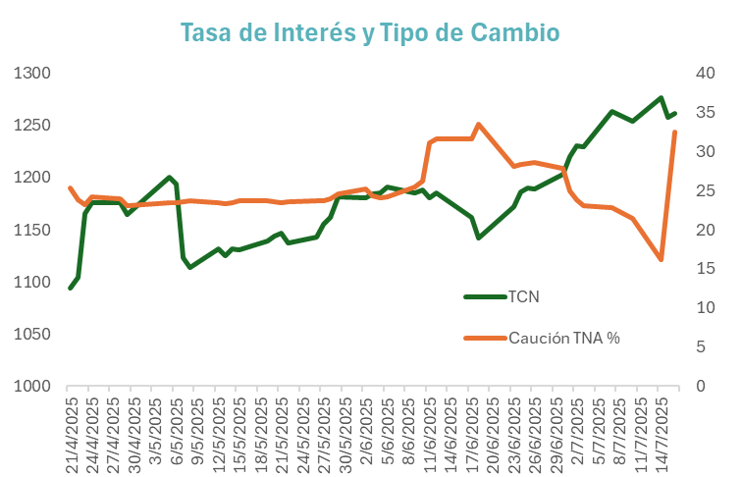
Una Mirada de los Mercados:
(Semana del 14 al 18 de julio de 2025)
CASH MANAGEMENT:
Semana de alta volatilidad en términos de tasa de interés y de tipo de cambio. El desarme de LeFis generó una fuerte inyección de pesos y sobre todo una caída muy marcada de la retribución de los excedentes de pesos diarios.
Los Bancos aplicaron los pesos a encajes, porque se encontraron con una rápida caída de la tasa de caución. Sobre oferta de pesos “overnight” y ya no está el BCRA que absorba al final del día.
El problema es que ante ese exceso de pesos y la caída de la tasa de interés, se reactivó la demanda de dólares y el tipo de cambio subió un escalón. Dejó de operar en la sub-banda, acercándose al andarivel de $1.300.
La reacción oficial fue tratar de reabsorber los pesos excedentes de los bancos y lo hizo convalidando tasas de interés por arriba del nivel de la curva pesos. Parece ser una estrategia para lograr que los bancos incorporen el riesgo de descalce de plazo.
MUNDO DÓLAR:
Con volatilidad del tipo de cambio, de las tasas de interés e incertidumbre por el costo fiscal de los paquetes de leyes que aprobó el Congreso, el Riesgo País no logra comprimir.
En la última semana los activos hard dollar sufrieron el efecto de esos vaivenes y perdieron valor. El efecto más fuerte se dio en el tramo largo de los activos ley local.
A pesar del pago de cupones de esta semana, la reinversión no afectó al rendimiento acumulado de estos activos. El efecto fue más marcado en el tramo de ley local, donde la reinversión parece haber sido más baja que en el tramo Ley New York.
Con una mirada de 30 días o el acumulado en el año las posiciones cortas vienen resultando las más defensivas.
Esperamos que esa sea la prioridad de los inversores al menos por los próximos meses, hasta que los resultados electorales estén más claros.
ASSET MANAGEMENT PESOS:
Con fuerte volatilidad de las tasas de interés, los activos en pesos sufrieron. Esto afectó el rendimiento en la semana tanto de la curva de tasa fija como de la curva CER.
El interrogante de las próximas jornadas es entender dónde se termina de acomodar la tasa de interés. ¿El Tesoro necesita seguir dando premio y convalidar tasas altas para lograr el rolleo? O ya con lo que reabsorbió estas últimas dos semanas se logró acotar la cantidad de pesos y se normaliza la curva. El valor de los activos en pesos dependerá de cómo se termine de acomodar esta curva.
Rendimientos pasados no garantizan rendimientos futuros

